Slide 1
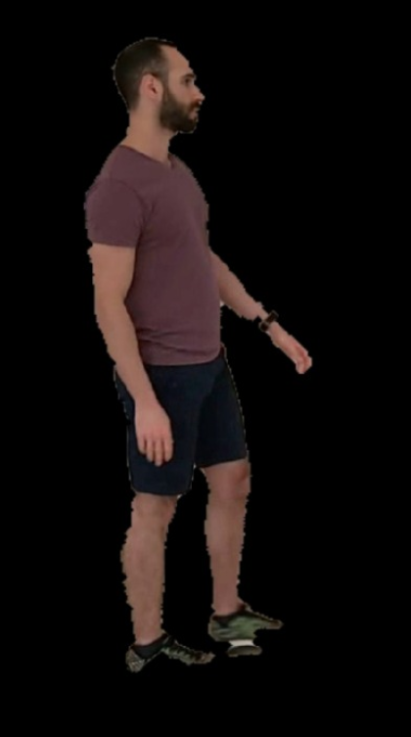

נועם כץ 204251144
שקד רצון 200940500
פרויקט עיבוד וידיאו
מבוא
בלה בלה

Slide 2
נועם כץ 204251144
שקד רצון 200940500
פרויקט עיבוד וידיאו
כללי -מבנה הקוד
Matting Block:
Stabilization block:
Background Subtraction block:
Tracking Block:
Matting_Main.py – contains:
1.Binary to Trimap
2. Trimap to Alpha
3. Creating unstabilized alpha
4. Matting
Stabilize_Video_Main.py
backgroundSubtraction_Main.py
Tracking_Main.py
Runme.py – main code
Settings.py – variables and configurations
auxiliary_functions.py – general functions

Slide 3
נועם כץ 204251144
שקד רצון 200940500
פרויקט עיבוד וידיאו
Stabilization block

Slide 4
נועם כץ 204251144
שקד רצון 200940500
פרויקט עיבוד וידיאו
Background subtraction block

Slide 5
נועם כץ 204251144
שקד רצון 200940500
פרויקט עיבוד וידיאו
Matting block

Slide 6
נועם כץ 204251144
שקד רצון 200940500
פרויקט עיבוד וידיאו
Tracking block

